Slide 1
SEMINÁRIO INTEGRADOR · S5 · TURMA E
Caso clínico 09: pancreatite aguda biliar
Abdome agudo inflamatório · apresentação integrada do grupo
UNIVERSIDAD CENTRAL DEL PARAGUAY (UCP) · CURSO DE MEDICINA
Equipe de 10 integrantes

Slide 2
ORGANIZAÇÃO DO GRUPO
Uma defesa, dez frentes de preparo
RELATORIA · 4 INTEGRANTES
SUSTENTAÇÃO · 6 INTEGRANTES
A exposição em 10 minutos
A banca encontra seis respostas-chave
• 01 · Abertura: história clínica e hipóteses
• 02 · Mecanismo: obstrução biliar e tripsina
• 03 · Morfologia e imagem: macro, H&E e TC
• 04 · Manejo: fase aguda, prevenção e referências
• 05–06 · fármacos, dor, íleo e sinais semiológicos
• 07–08 · zimógenos, citocinas, TC e ultrassom
• 09–10 · APS, prevenção e lesões histopatológicas
Os rótulos 01–10 seguem o plano de trabalho; substituir pelos nomes e matrículas oficiais antes do upload.
SEMINÁRIO INTEGRADOR · S5 · TURMA E
02

Slide 3
QUADRO CLÍNICO
A história orienta o primeiro diagnóstico
VINHETA CLÍNICA
RAZIOCÍNIO DIAGNÓSTICO
Dor alta, íleo reflexo e antecedente biliar colocam pancreatite aguda litiásica no centro da hipótese — sem transformar um achado isolado em diagnóstico.
Mulher, 38 anos, com litíase vesicular sintomática recorrente, evolui com dor abdominal súbita e intensa no abdome superior.
ACHADOS CLÍNICOS & EXAMES
• Hipersensibilidade marcada no hemiabdome superior
• Ruídos hidroaéreos intensamente diminuídos
• Evolução rápida do quadro doloroso
DIAGNÓSTICO DEFINITIVO
Pancreatite biliar intersticial edematosa
PÉROLA CLÍNICA
Cullen e Grey-Turner ausentes: a forma intersticial leve não sugere hemorragia retroperitoneal extensa.
Caso clínico 09 · dados clínicos imutáveis do material de origem.
SEMINÁRIO INTEGRADOR · S5 · TURMA E
03

Slide 4
AVALIAÇÃO INICIAL
Quatro dados fecham a orientação diagnóstica
RADIOGRAFIA
Sem pneumoperitônio; edema reflexo e distensão de alças contíguas.
TOMOGRAFIA
Hipodensidade pancreática difusa e coleções líquidas peripancreáticas.
BIOQUÍMICA
Lipase sérica acima de três vezes o limite superior da normalidade.
SÍNTESE
Principal: pancreatite biliar. Diferenciais: úlcera perfurada, colecistite, isquemia mesentérica e obstrução alta.
A combinação de quadro típico, lipase elevada e imagem compatível sustenta a hipótese principal.
SEMINÁRIO INTEGRADOR · S5 · TURMA E
04

Slide 5
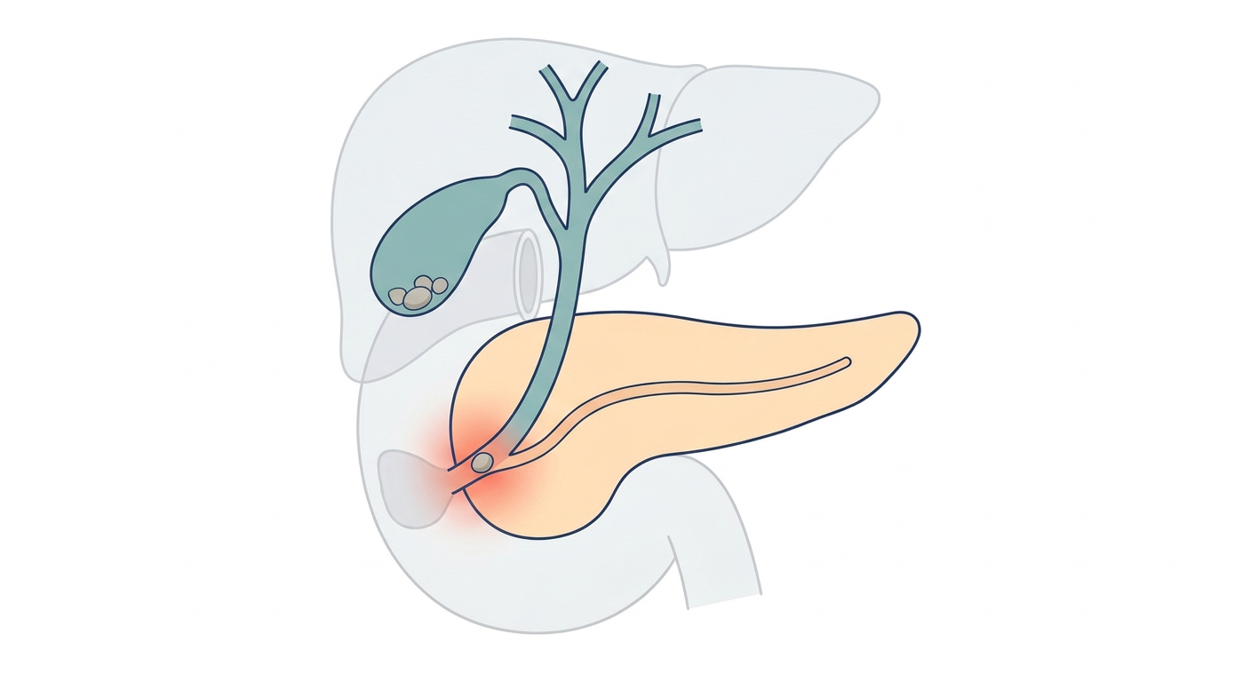
MECANISMO
O cálculo migra; o pâncreas responde
DECLARAÇÃO CENTRAL
A obstrução transitória na ampola de Vater aumenta a pressão ductal e aproxima os zimógenos do gatilho da autodigestão.
Microcálculos chegam ao colédoco e podem impactar a ampola de Vater, retendo o suco pancreático rico em zimógenos.
Canal comum
A teoria de Opie conecta o cálculo biliar à obstrução transitória do fluxo pancreático.
Imagem de apoio
A anatomia abaixo visualiza o ponto de impacto; o diagnóstico continua dependente do quadro clínico e da bioquímica.
Fonte / Crédito: Apoio visual gerado por IA; revisão anatômica pela equipe.
SEMINÁRIO INTEGRADOR · S5 · TURMA E
05

Slide 6
CASCATA INFLAMATÓRIA
Da célula acinar ao terceiro espaço
01
02
03
04
Colocalização
Grânulos de zimógeno se fundem a vesículas lisossomais na célula acinar.
Tripsina ativa
A catepsina B converte tripsinogênio em tripsina antes do momento correto.
Autodigestão
Elastase lesa vasos; fosfolipase A2 rompe membranas; lipase promove esteatonecrose.
SIRS e edema
TNF-alfa, IL-1, IL-6 e histamina elevam a permeabilidade e sequestram volume.
A sobrecarga sustentada de cálcio citosólico reduz ATP, favorece a necrose acinar e mantém a ativação patológica de tripsina.
A lesão local pode se tornar sistêmica quando a permeabilidade capilar e o terceiro espaço superam a reserva circulatória.
SEMINÁRIO INTEGRADOR · S5 · TURMA E
06

Slide 7
MORFOLOGIA MACROSCÓPICA
A peça traduz a forma edematosa
MARCADOR · macroscopia oficial do Caso 09 · inserir imagem do PPTX original
Tumefação glandular e focos de saponificação mostram a ação enzimática sobre a gordura peripancreática.
Fonte / Crédito: Fonte reservada: fotografia macroscópica oficial do Caso 09, PPTX original.
SEMINÁRIO INTEGRADOR · S5 · TURMA E
07

Slide 8
MICROSCOPIA · H&E
A lâmina confirma a inflamação intersticial
MARCADOR · microfotografia H&E oficial do Caso 09 · inserir imagem do PPTX original
Adipócitos anucleados, sabões de cálcio, neutrófilos e edema interacinar conectam a lâmina à fisiopatologia.
Fonte / Crédito: Fonte reservada: microfotografia H&E oficial do Caso 09, PPTX original.
SEMINÁRIO INTEGRADOR · S5 · TURMA E
08

Slide 9
CORRELAÇÃO POR IMAGEM
A imagem qualifica a inflamação e a causa
MÉTODO | ACHADO-CHAVE | LEITURA CLÍNICA
Radiografia | Sem ar livre; edema reflexo e alça sentinela. | Reduz a probabilidade de perfuração.
TC | Pâncreas aumentado, bordas imprecisas e líquido peripancreático. | Balthazar C/D, sem necrose: processo leve a moderado.
Ultrassom | Cálculos e sinais de litíase vesicular. | Sustenta a etiologia biliar e orienta prevenção.
CONCLUSÃO EDITORIAL: A TC entre 72 e 96 horas é mais útil para mapear necrose; a gravidade clínica deve ser reavaliada continuamente.
SEMINÁRIO INTEGRADOR · S5 · TURMA E
09

Slide 10
FASE AGUDA
Manejo inicial: metas antes de excessos
Hidratar com meta
Ringer Lactato IV, inicialmente 250–500 mL/h; acompanhar hematócrito e diurese acima de 0,5 mL/kg/h.
✓
Descomprimir se necessário
Sonda nasogástrica em vômitos incoercíveis, íleo paralítico ou gastroparesia.
✓
Tratar a dor
Dipirona ou AINE em fase inicial; tramadol como resgate conforme resposta e segurança.
✓
Não prescrever profilaxia
Antibiótico não é rotina na forma edematosa nem na necrose estéril; investigar colangite ou infecção.
✓
Realimentar cedo
Após melhora da dor e do trânsito, iniciar tolerância oral com dieta hipograxa.
✓
A conduta é guiada por resposta clínica; evitar jejum prolongado e intervenções sem indicação.
SEMINÁRIO INTEGRADOR · S5 · TURMA E
10

Slide 11
DEPOIS DA ALTA
Prevenir a recidiva é parte do tratamento
Fase aguda
Estabilizar e reavaliar
Dor, perfusão, diurese, hematócrito e sinais de complicação orientam a evolução.
APS e seguimento
Vigiar e educar
Controlar peso e dieta; conferir cirurgia e investigar dor recorrente ou pseudoquisto.
Mesmo internamento
Resolver a causa
Colecistectomia laparoscópica precoce, após a resolução do processo inflamatório, reduz recorrência.
A APS também identifica cólica biliar e litíase sintomática antes de um novo episódio grave.
SEMINÁRIO INTEGRADOR · S5 · TURMA E
11

Slide 12
BASE BIBLIOGRÁFICA
Referências essenciais
REFERÊNCIAS · 5
1.
1. Brunicardi FC et al. Schwartz: Princípios de Cirurgia. 11. ed. McGraw-Hill; 2020.
4.
4. Argente HA, Álvarez ME. Semiologia Médica: Fisiopatologia, Semiotecnia e Propedêutica. 3. ed. Médica Panamericana; 2021.
2.
2. Kumar V, Abbas AK, Aster JC. Robbins e Cotran: Patologia — Bases Patológicas das Doenças. 10. ed. Elsevier; 2021.
5.
5. Tenner S et al. American College of Gastroenterology Guideline: Management of Acute Pancreatitis. Am J Gastroenterol. 2024;119(3):419–437.
3.
3. Brunton LL, Hilal-Dandan R, Knollmann BC. Goodman e Gilman: As Bases Farmacológicas da Terapêutica. 13. ed. McGraw-Hill; 2019.
Versão de trabalho para apresentação integrada · revisar a paginação conforme a edição consultada.
SEMINÁRIO INTEGRADOR · S5 · TURMA E
12

